Slide 1


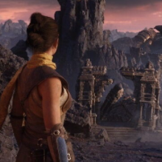
Desarrollo de videojuegos con Unreal Engine
Por: Mag. Kevin Arnold Arias Figueroa

Slide 2
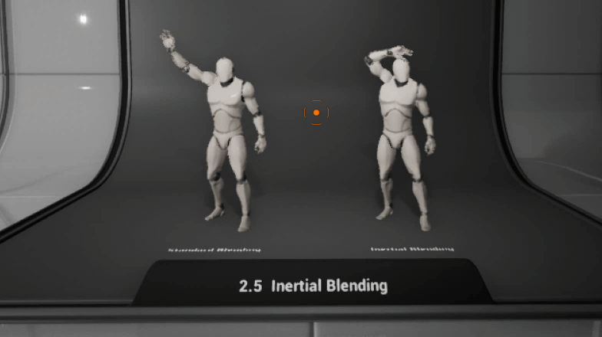
Unreal engine
Motor de videojuegos construido en C++ desarrollado por la compañía Epic Games con su última versión estable 4.27.0 y actualmente con la version 5 en desarrollo.

Slide 3
Motor de videojuegos
Los motores de videojuegos son herramientas que facilitan el desarrollo técnico de los videojuegos, siendo que, estos se encargan de gran parte fundamental de los aspectos de física, pero no limitándose exclusivamente a esto.
Simulación de la física
Detección de colisiones
Renderizado de niveles
Inteligencia artificial

Slide 4



Motores de videojuegos más populares
Unreal Engine
Unity
GameMaker
Godot
AppGameKit

Slide 5
Fases fundamentales del desarrollo de videojuegos
Fase de concepción
Fase de planificación
Fase de pruebas
Fase de mantenimiento
Fase de diseño
Fase de producción
Fase de distribución y marketing

Slide 6
Aplicaciones de desarrollo con Unreal Engine
El trabajo en Ureal Engine no se limita al desarrollo de videojuegos, en ralidad, se tiene una amplia gama de posibilidades, como por ejemplo:
Desarrollo de videojuegos
Realidad aumentada
Realidad virtual y simuladores
Diseños arquitectónicos

Slide 7
Ejemplo práctico de desarrollo de un videojuego
En este punto, elaboraremos un simple videojuegos de contador de ítems encontrados, y todo, siguiendo los siguientes pasos (Desarrollaremos un juego en tercera persona):
Instalar Epic Games.
Instalar Unreal.
Crear proyecto en Unreal (Videojuego en tercera persona).
Limpiar proyecto (Retirar todo lo innecesaria respecto al proyecto creado).
Crear mapa del nivel a desarrollar (Aplicar diseños conceptuales).
Agregar ítems a buscar en el videojuego (Contadores de puntos).
Agregar sección contador de puntos (Widget).
Programar interacción con ítems contadores de puntos.
Cierre y reinicio de videojuego (Fin de juego ganado).

